Slide 1
FACULTAD DE CIENCIAS DEL TRABAJO Y DEL COMPORTAMIENTO HUMANO
Trabajo de fin de carrera titulado:
“Evaluación de riesgos psicosociales en el personal de salud del área de aislamiento respiratorio COVID del Hospital General Latacunga.”
Realizado por:
Martha Gabriela Solís Sánchez
Director del proyecto:
María del Carmen Rodríguez
2021

Slide 2
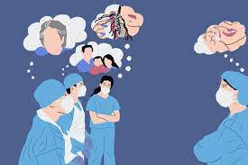
INTRODUCCIÓN:
Riesgos psicosociales laborales son aquellas condiciones de trabajo ya sean positivas o negativas, que van a estar presentes en todas las instituciones. “Cuando los factores organizacionales y psicosociales de las empresas y organizaciones son disfuncionales, es decir, provocan respuestas de inadaptación, de tensión, respuestas psicofisiológicas de estrés pasan a ser factores psicosociales de riesgo o de estrés” (Moreno Jiménez & Báez León , 2010).

Slide 3
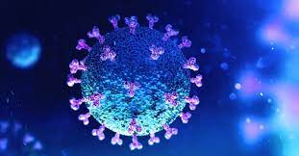

INTRODUCCIÓN:
Según la Organización Mundial de la Salud (2020), el Covid-19 es una enfermedad de carácter infeccioso, los seres humanos transmiten el coronavirus a otros individuos a partir de secreciones, en su mayoría, a través de pequeñas gotas respiratorias de algo más de cinco micras, una gran parte de los individuos que se infectan se recuperan sin la necesidad de recibir un tratamiento médico específico.
Sin embargo, una de cada cinco personas experimenta graves dificultades respiratorias. (OMS, 2020)

Slide 4
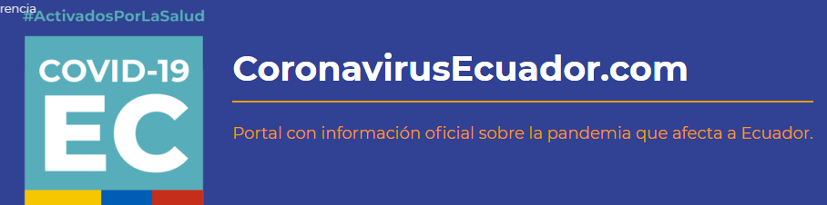
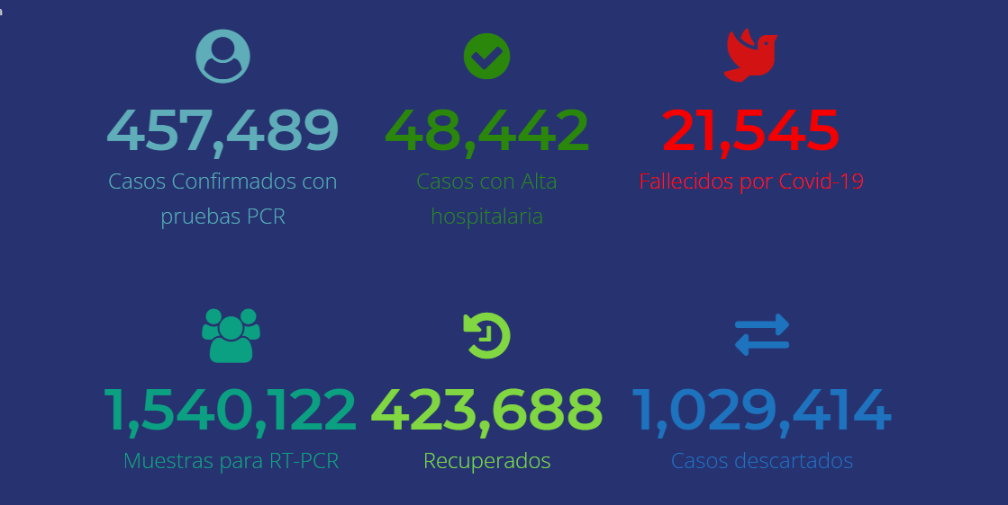

Slide 5
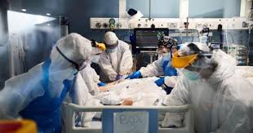
INTRODUCCIÓN:
En relación a la elevada cifra de contagios y fallecimientos mencionados, es preciso señalar la sobrecarga del sistema sanitario durante estos meses. La mayor parte de la intervención sanitaria se llevó a cabo en los hospitales, sin embargo y, al producirse una saturación de estos, se habilitaron nuevos espacios y dispositivos para hacer frente a la difícil crisis sanitaria. (Minué Sergio, 2020)

Slide 6
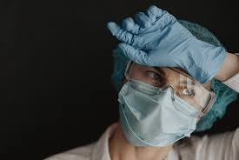
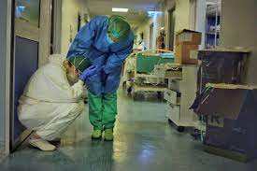
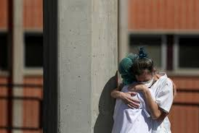
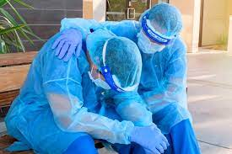
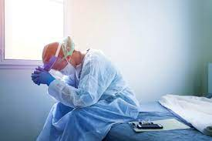
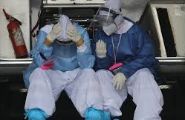

Slide 7
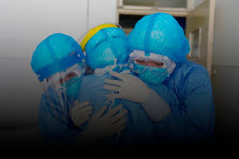
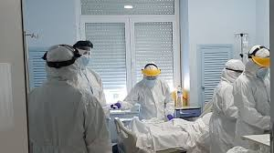
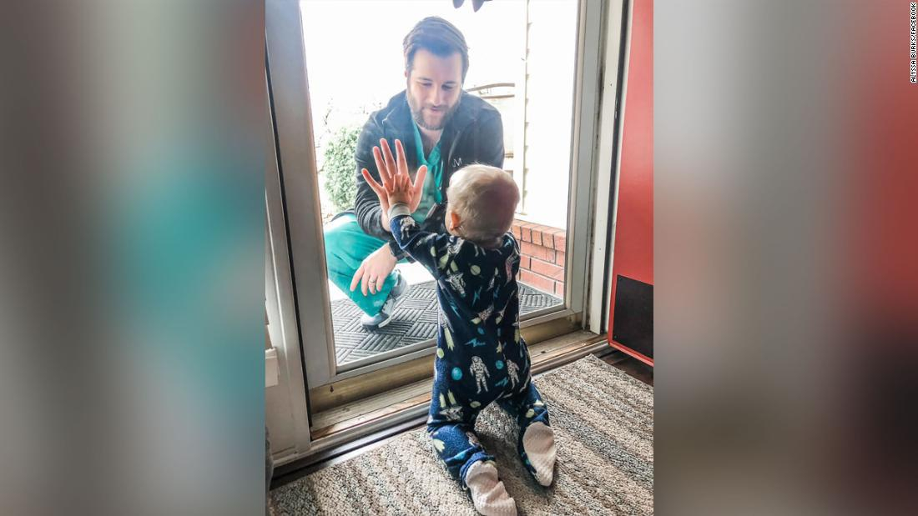
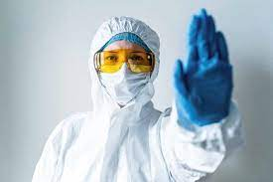

Slide 8
OBJETIVO GENERAL:
Evaluar los riesgos psicosociales en el personal de salud del área de aislamiento respiratorio COVID del Hospital General Latacunga
OBJETIVOS ESPECIFICOS:
Identificar los factores psicosociales predominantes en el personal de salud del área de aislamiento respiratorio COVID del Hospital General Latacunga.
Establecer la relación entre factores de riesgo psicosociales y desempeño laboral en los trabajadores.
Difundir los resultados obtenidos a las autoridades competentes para realización de plan de intervención en pro de los trabajadores.

Slide 9
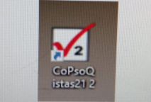
METODOLOGÍA:
Población:
Tipo de investigación:
Cuantitativo de corte transversal
Instrumento:
Cuestionario de Evaluación de Riesgo Psicosocial COPSOQ ISTAS21.
40 trabajadores

Slide 10
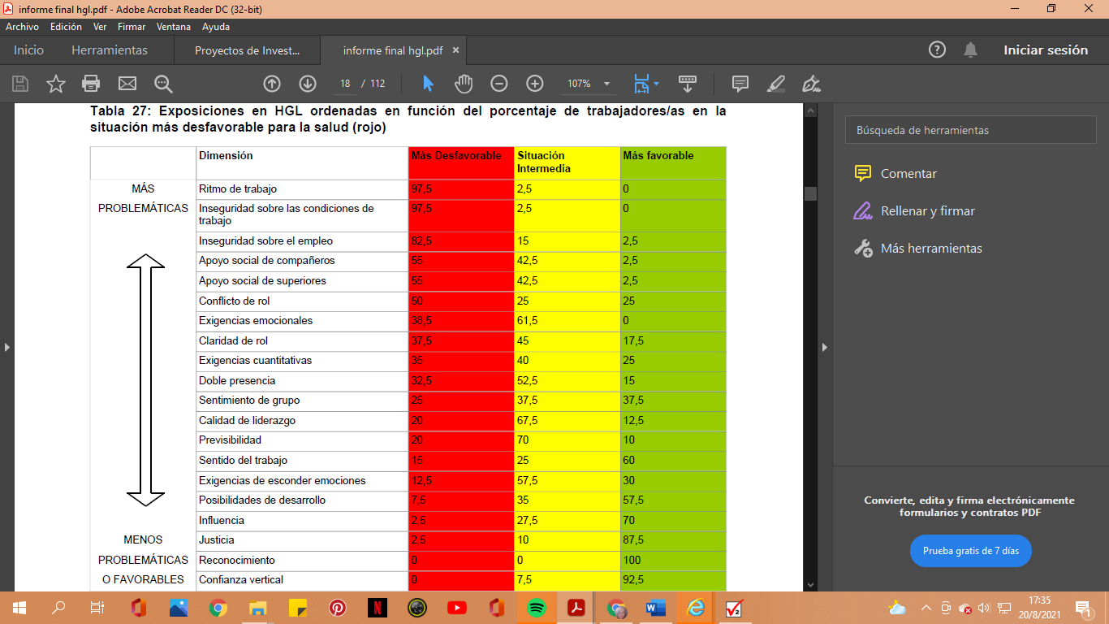
RESULTADOS:
Tabla 1. Prevalencia de la exposición
Fuente: Elaborado por: Gabriela Solís de CoPsoQ ISTAS 21

Slide 11
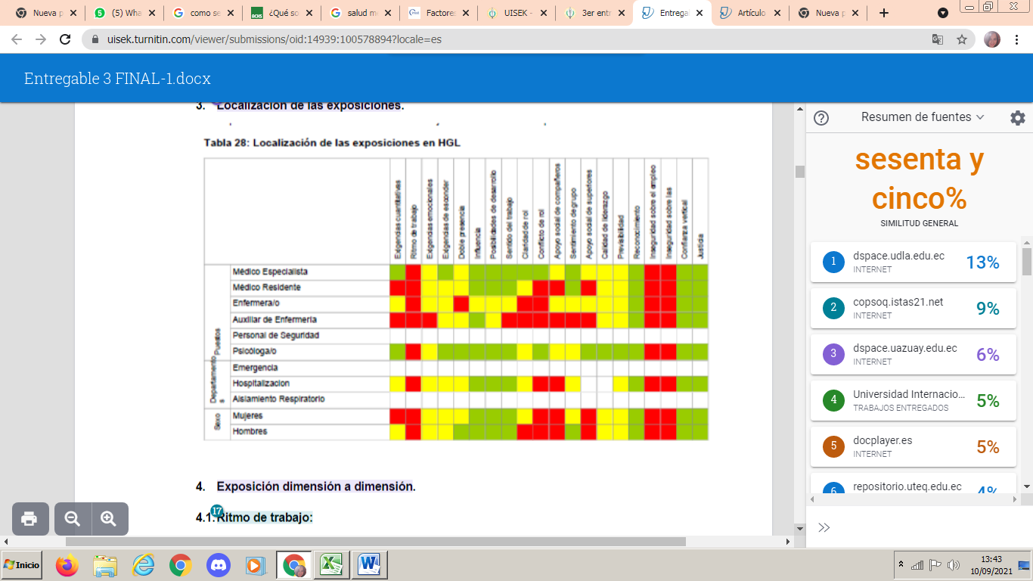
RESULTADOS:
Tabla 2. Localización de la exposición
Fuente: Elaborado por: Gabriela Solís de CoPsoQ ISTAS 21

Slide 12
CONCLUSIONES:
En esta investigación se ha evaluado la existencia de los riesgos psicosociales en el personal de salud del área de aislamiento respiratorio COVID del Hospital General Latacunga llegando a la conclusión que si existen riesgos psicosociales que son de mucho riesgo ya que son desfavorables para la salud de las personas y sobre estos se debería iniciar un plan de intervención y estos son: Ritmo de trabajo (97.5%), inseguridad sobre las condiciones de trabajo (97.5%), Inseguridad sobre el empleo (82,5%), Apoyo social de compañeros (55%), Apoyo social de superiores (55%) y Conflicto de rol (50%).
Hay que tener en cuenta que al realizar esta evaluación de los riesgos psicosociales tiene el mismo objetivo que como cualquiera estudio dentro del ámbito de la prevención: los cuales son primero identificar cuáles son los riesgo más desfavorables o negativos para el trabajador y así poder establecer medidas de mejora para prevenir o minimizar al máximo los daños, hay que tener en cuenta que más allá de dar cumplimiento a las normativas legales vigentes, el análisis de los riesgos psicosociales presentes en el personal permitirá conocer los posibles fallos dentro de la institución y su identificación permitirá desarrollar planes de prevención para mejorar las condiciones del personal.

Slide 13
CONCLUSIONES:
A lo largo de esta investigación, se pudo evidenciar que no hay muchos estudios a nivel del mundo y de Ecuador acerca de los riesgos psicosociales presentes en el personal sanitario COVID19, hay que tener muy en cuenta que lo que se ha vivido y se sigue viviendo con la pandemia, ha dejado muchas pérdidas, dolor, recuerdos que quedaran para siempre en nuestras mente, así que sería muy importante se empiece a tomar muy en serio la salud mental, no solamente del personal sanitario, ya que la población en general requiere de mucha intervención en el área de salud mental, solo queda preguntarnos, ¿Que secuelas quedarán en el área de salud mental a lo largo del tiempo debido a esta pandemia?, ¿Que se está realizando para ayudar a mitigar estas secuelas?, pero sobre todo ¿Cuándo se empezará a tomar en serio la salud mental?.
Ahora bien, una vez identificado los riesgos psicosociales, se debe hacer la entrega a las autoridades competentes de los resultados obtenidos, para que sean los responsables de tomar decisiones para el bien de sus empleados y de esta manera realizar intervención para mejorar la salud mental y física de los mismos y así poder potenciar un mejor desarrollo a nivel laboral.

Slide 14
BIBLIOGRAFIA:
CUSTODIO, D. (2021). Riesgos psicosociales en personal de salud de un hospital nivel III-1 de Chiclayo, 2020. Obtenido de USAT: https://tesis.usat.edu.pe/handle/20.500.12423/3608
ERAZO L., V. D. (19 de JULIO de 2021). Riesgos psicosociales y calidad de vida laboral en personal de salud. Hospital Básico N°.11 Galápagos. Riobamba, 2021. Obtenido de UNACH: http://dspace.unach.edu.ec/handle/51000/7901
FERIA, K. (11 de 01 de 2018). Los riesgos psicosociales en el trabajo: un reto colectivo en el desarrollo laboral cubano. Obtenido de Revista de Derechos Sociales: https://upo.es/revistas/index.php/lex_social/article/view/2921
Flores, J. R. (2020). Evaluación de los factores psicosociales ante el COVID-19 en el personal de un supermercado de la ciudad de Quito-Ecuador, en línea. Obtenido de https://repositorio.uisek.edu.ec/handle/123456789/3861
Gutiérrez, M. I. (2020). Revista científica Dominios de la ciencia, Vol 6, No 4, en línea. Obtenido de Estudio de riesgo Psicosocial en los trabajadores de la Empresa Pública de Aguas de Manta: https://dominiodelasciencias.com/ojs/index.php/es/article/view/1512/html
Instituto Sindical de Trabajo, A. y. (2003). Herramienta de evaluación y prevención de los riesgos psicosociales CoPsoQ al estado español. Obtenido de https://copsoq.istas21.net/index.asp?ra_id=51
ISTAS. (24 de Julio de 2014). CoPsoQ istas 2021 version 2. Obtenido de https://copsoq.istas21.net/index.asp?ra_id=29
Lozano-Vargas, A. (2020). Impacto de la epidemia del Coronavirus (COVID-19) en la salud mental del personal de salud y en la población general de China. Lima: Rev Neuropsiquiatr vol.83 no.1. Recuperado el 15 de julio de 2021, de http://www.scielo.org.pe/scielo.php?script=sci_arttext&pid=S0034-85972020000100051

Slide 15
BIBLIOGRAFIA:
MERINO M., C. F. (23 de NOVIEMBRE de 2018). Burnout y factores de riesgo psicosocial en el personal de un hospital de larga estancia. Obtenido de SCIELO: https://www.scielosp.org/article/csp/2018.v34n11/e00189217/es/
Minué Sergio, D. A. (13 de Mayo de 2020). Obtenido de Algunos comentarios críticos al «Estudio longitudinal sero-epidemiológico, de base poblacional: https://www.easp.es/web/coronavirusysaludpublica/algunos-comentarios-criticos-al-estudio-longitudinal-sero-epidemiologico-de-base-poblacional-del-13-mayo-2020/
Mireya, H. (2019). Estudio de los factores de riesgo psicosocial intralaboral y su relación con la satisfacción laboral en la empresa ENETSA en Quito. Obtenido de https://repositorio.uasb.edu.ec/handle/10644/3066/browse?type=author&order=ASC&rpp=75&value=Herrera+Paladines%2C+Mireya+Aracely
Montes, B. y. (18 de Mayo de 2021). Enfermería Global, versión On-line vol.20 no.62. Obtenido de Efectos psicológicos de la pandemia covid 19 en el personal del ámbito sanitario: https://scielo.isciii.es/scielo.php?script=sci_arttext&pid=S1695-61412021000200008
Moreno Jimenez, B., & Baéz León , C. (2010). Factores y riesgos psicosociales, formas, consecuencias, medidas y buenas pràcticas. Madrid: UAM. Recuperado el 5 de junio de 2021, de https://www.insst.es/documents/94886/96076/Factores+y+riesgos+psicosociales%2C+formas%2C+consecuencias%2C+medidas+y+buenas+pr%C3%A1cticas
PILLAJO, D. (AGOSTO de 2021). Análisis de riesgos psicosociales en el personal paramédico del hospital IESS Quito Sur en tiempos de coronavirus 19. Obtenido de REPOSITORIO DIGITAL USEK: https://repositorio.uisek.edu.ec/handle/123456789/4268
Russo, P. O. (2020). Evaluación de riesgo psicosocial al personal de una empresa dedicada a la limpieza y desinfección hospitalaria, durante la emergencia sanitaria por COVID-19, para proponer un plan de intervención, en línea. Obtenido de https://repositorio.uisek.edu.ec/handle/123456789/3852
salud, O. m. (2020). Coronavirus. Obtenido de https://www.who.int/es/health-topics/coronavirus#tab=tab_1

Slide 16


